Slide 1
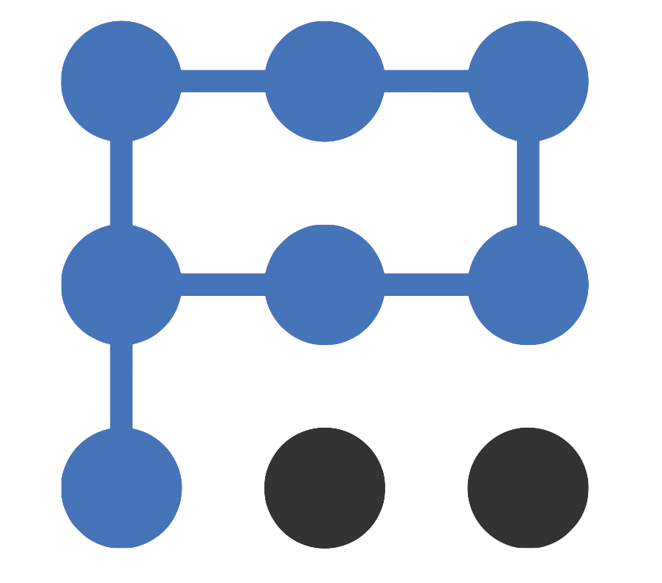
PARTA
Networks
Software Defined Everything

Slide 2

Problem
Siber tehditleri/riskleri önlemek için büyük yatırımlar gerekli.
Farklı satıcılardan farklı işlevlerde ürünler satın alınmalı.
Karmaşık yapı, merkezi yönetilemeyen siber ağ
Donanım ve üretici bağımlılığı
Uzmanlık eksikliği ve kaynak kıtlığı

Slide 3

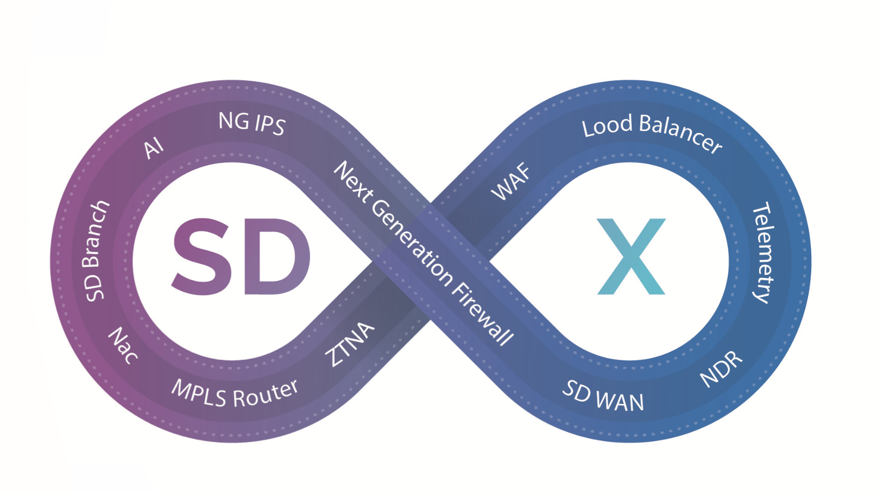
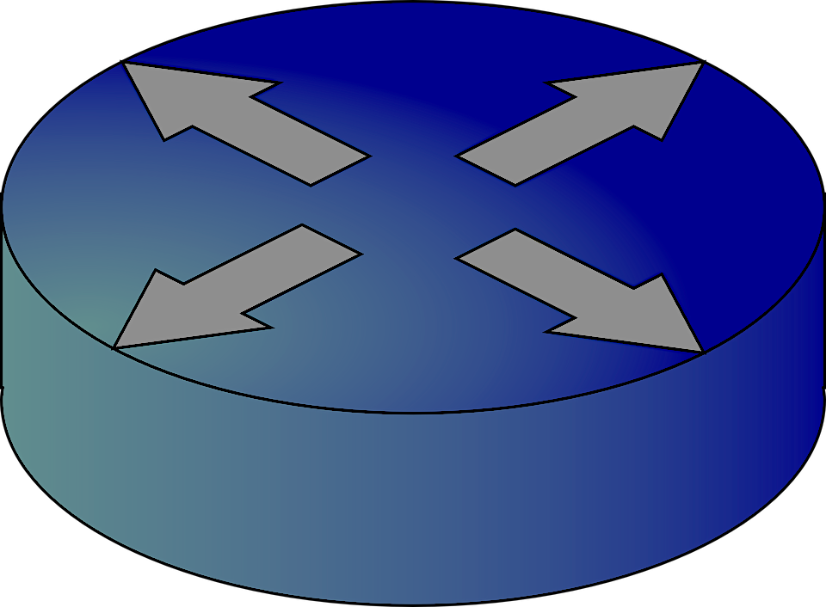


Targitas Software Defined Solution
Secure SD WAN
WAF & Load Balancer
MPLS yerine geçecek teknoloji olan SD-WAN Targitas ürün ailesindeki
güvenlik özellikleriyle fark yaratır.
WAF, özelleştirilmiş denetimler yoluyla, yeni nesil ağ güvenlik duvarlarının ve saldırı tespit önleme sistemlerinin durduramayacağı tipte web saldırılarını engeller ve kayıt altına alır.
MPLS Router
NGFW
Access ve Aggregation katmanında Full BGP ve MPLS özellikleriyle yerli ve milli alternatiftir.
Yeni nesil güvenlik duvarı özelliklerinin tamamını kapsar ve geliştirir. Gelişmiş seçenekler ile ağı kişiselleştirme imkanı sunar.
NAC
ZTNA
802.1x ile ağa erişimi sağlar, MAB, profiling gibi entegre güvenlik özellikleriyle bağlı tüm sistemlerin ağdaki görünürlüğünü arttırır.
Zero Trust Security prensipleri gereği kullanıcı, uygulama, tehdit, erişim gibi bileşenler sonsuz bir döngü içerisinde dinamiktir. Bu döngü SPA temellidir.
NDR+
Analytics
‘’Network Threat Analyzer’’ ve ‘’Network Detection and Response’’ çözümlerine kıyasla istenmeyen/zararlı trafiği engelleme özelliği ile piyasada eşsiz bir üründür..
Kaynağa, hedefe, zamana, riske, tehdite, kullanıcıya ve uygulamaya dayalı ham ve işlenmiş analitik data sunar. Tüm Targitas WAN-Edge’lerini tek merkezden izleyerek aksiyon almanızı sağlar.
ZTP
Zero Touch Provisioning (ZTP), ağ cihazlarının merkezden otomatik olarak yapılandırılmasını ve sahada kurulum ve yönetim süreçlerinin kolaylaştırılmasını sağlar.

Slide 4

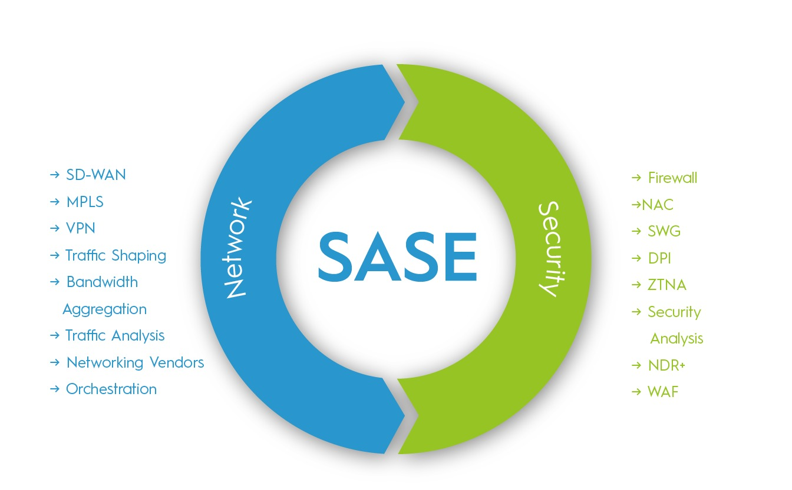
Targitas SASE Çözümü
Uygun Maliyetli ve Entegre Ağ ve Güvenlik çözümü
Uçtan uca yönetim kabiliyeti
Yazılım Tanımlı Ağ
Verimli bir operasyon için daha az kaynak
Multi Tenancy
Sezgisel Ağlar

Slide 5
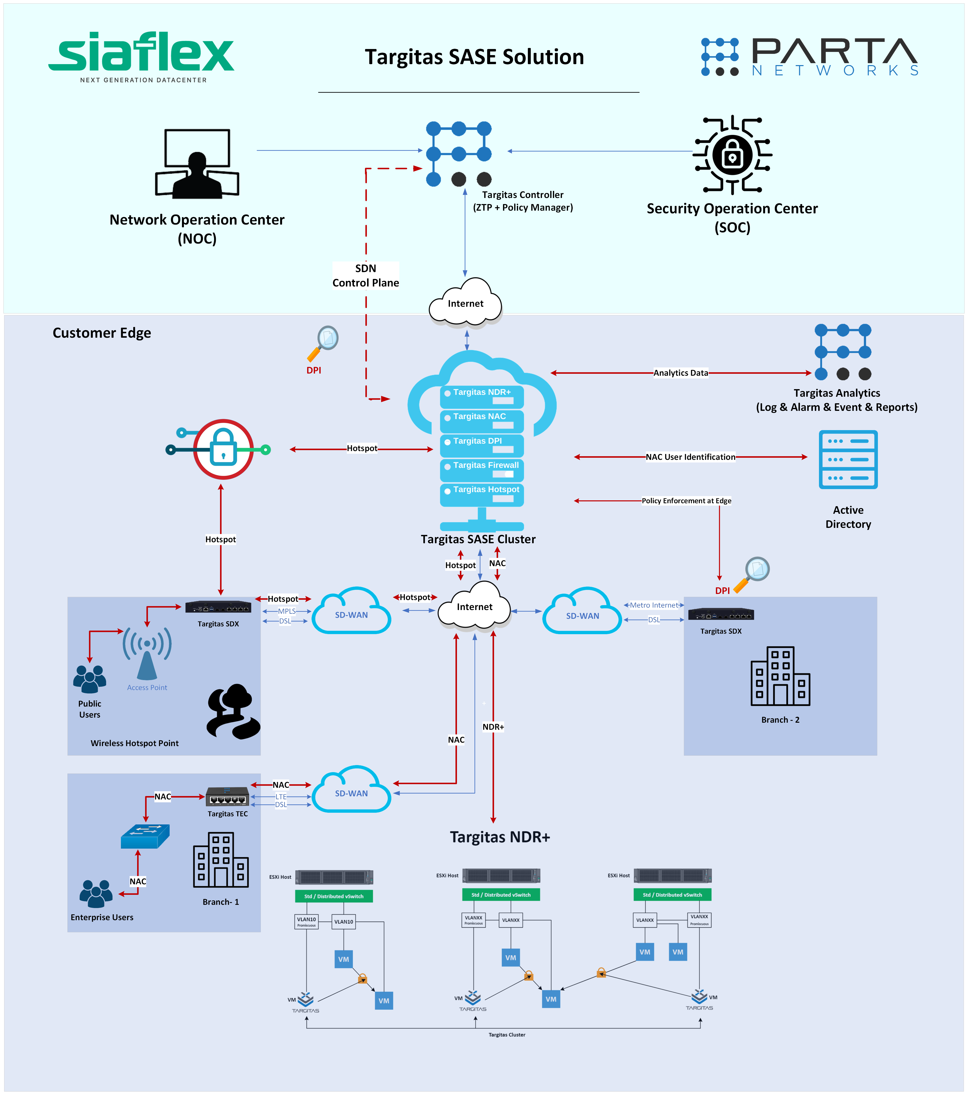
Targitas SASE Topology
Targitas Controller (ZTP + Policy Manager)
Targitas SASE Cluster
Sahadaki Uç Cihazlar
Targitas Analytics

Slide 6
Targitas SASE
Kullanım Senaryoları
Birden fazla lokasyonda çalışan şirketler için güvenli ve verimli iletişim sağlanması ve merkezi yönetim.
Uzaktan çalışanlara sahip şirketler ve BYOD için güvenilir hizmet
Multi Tenancy ihtiyacı olan Holdingler için güvenilir tek merkezden yönetim
Saha Operasyonunda yüksek sayıda mobil kullanıcı olan şirketler için hizmet
Uç noktalarda filtreleme gerçekleştirme, merkezde bloklanacak trafiği uç noktada durdurma.
Cloud Entegrasyonu
Uç noktalarda WAN Bonding ve Application Aware Routing
Layer 3 Stateful Firewall, NGIPS, ZTNA, NAC vb. Ağ güvenliği ihtiyaçlarını karşılar.

Slide 7
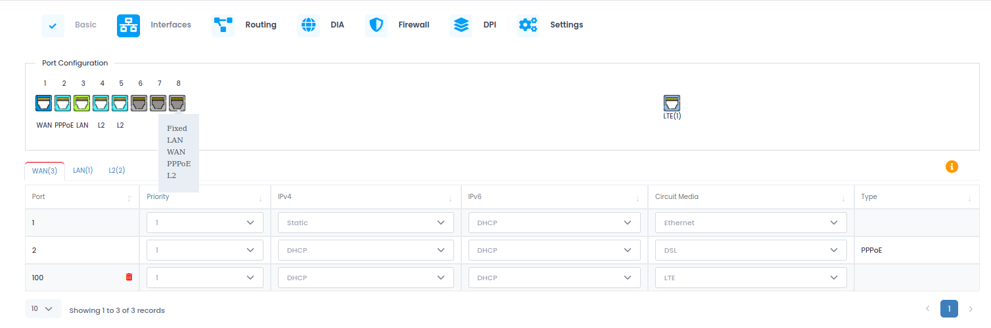
Targitas SASE
ZTP ile Devreye Alınması
1- ZTP Template Interfaces

Slide 8
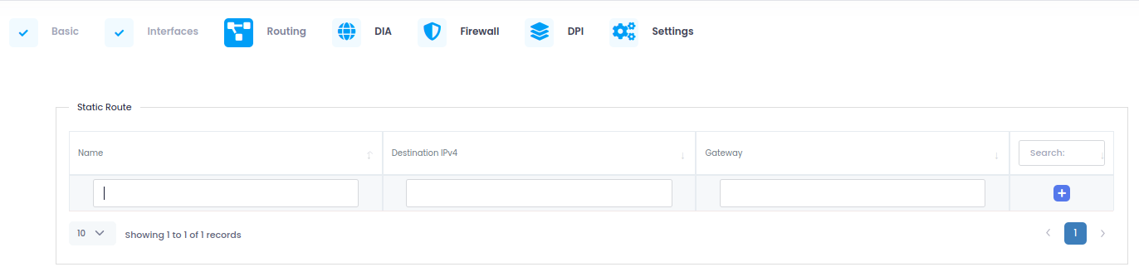
Targitas SASE
ZTP ile Devreye Alınması
2- ZTP Template Routing

Slide 9
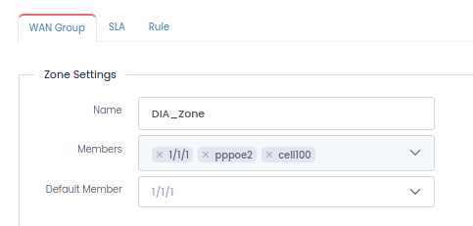
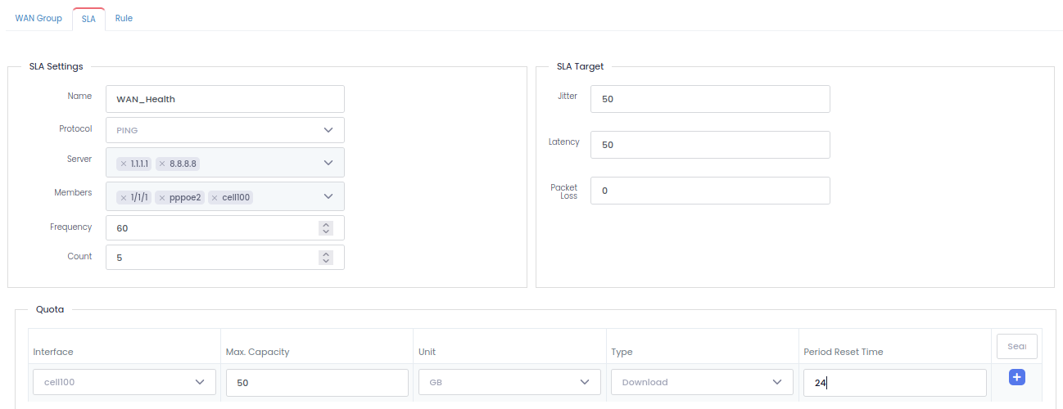
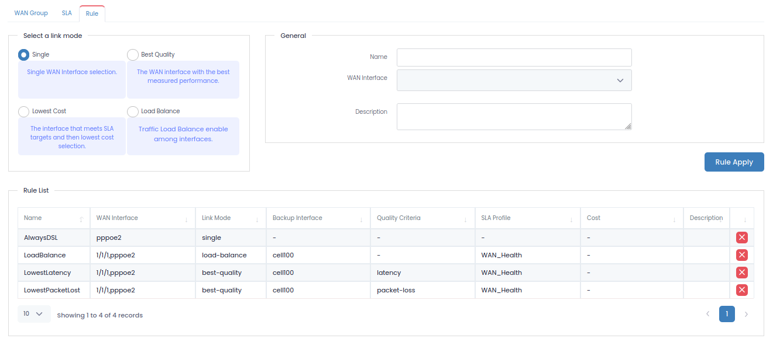
Targitas SASE
ZTP ile Devreye Alınması
3- ZTP Template DIA

Slide 10
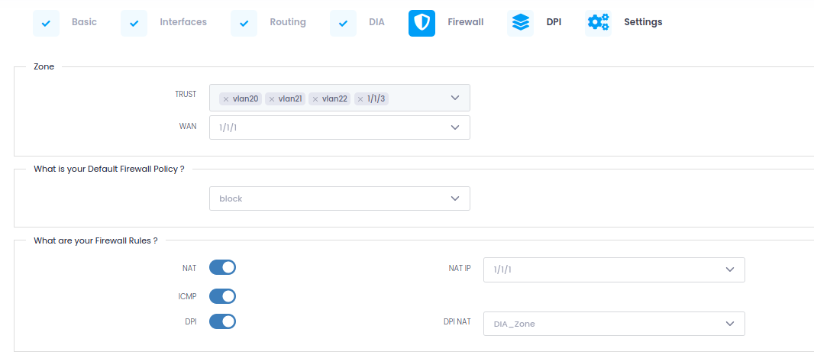
Targitas SASE
ZTP ile Devreye Alınması
4- ZTP Template Firewall

Slide 11
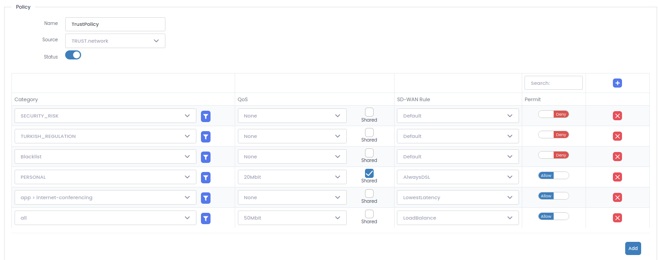
Targitas SASE
ZTP ile Devreye Alınması
5- ZTP Template DPI

Slide 12
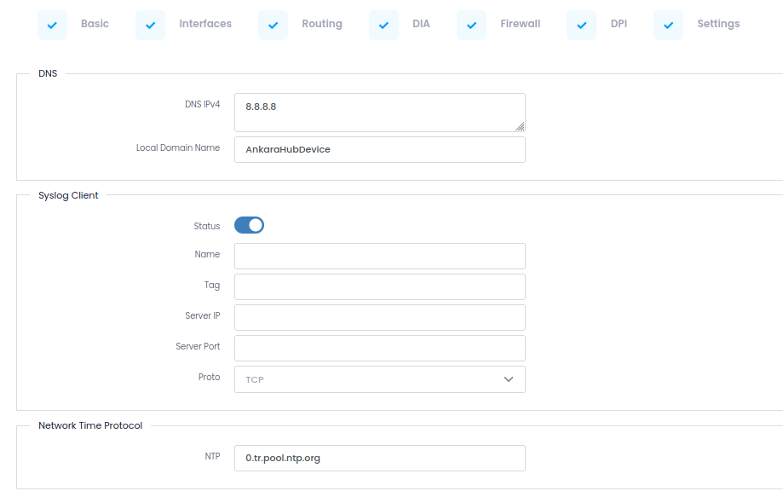
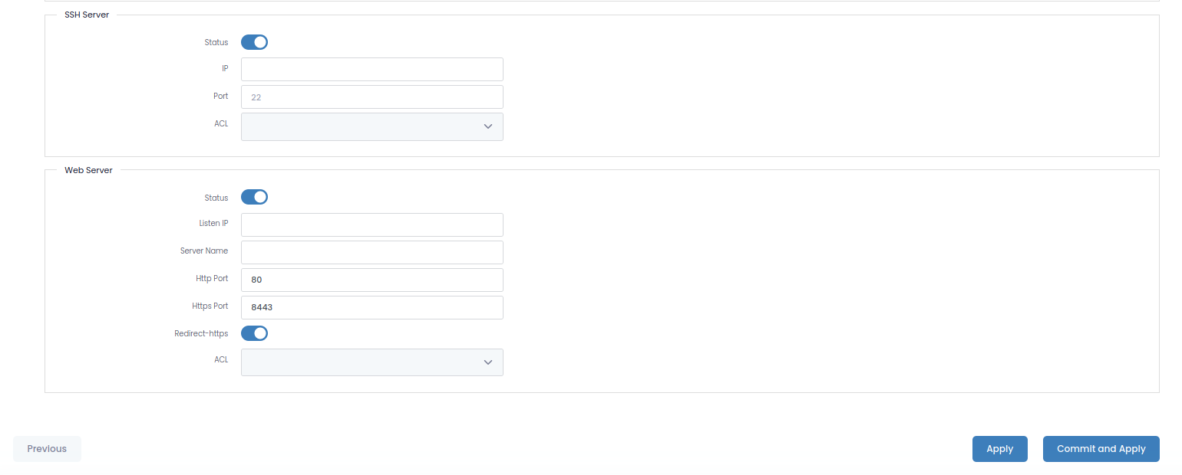
Targitas SASE
ZTP ile Devreye Alınması
6- ZTP Template Settings

Slide 13
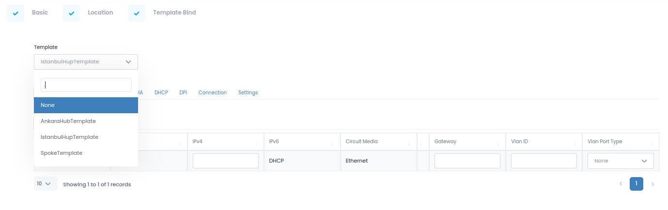
Targitas SASE
ZTP ile Devreye Alınması
ZTP Device Yapılandırması - Template Seçimi

Slide 14
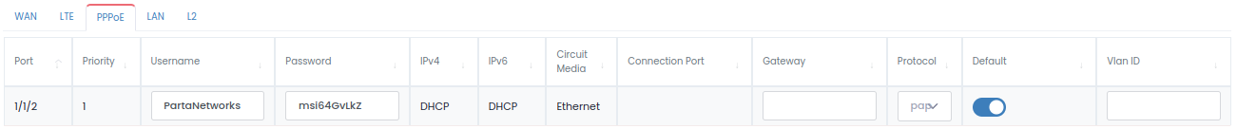
Targitas SASE
ZTP ile Devreye Alınması
ZTP Device Yapılandırması - Interface Yapılandırması

Slide 15
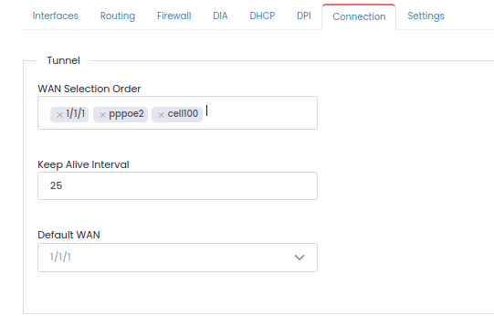
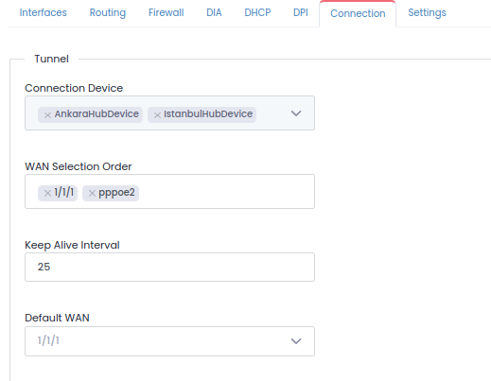
Targitas SASE
ZTP ile Devreye Alınması
ZTP Device Yapılandırması - Connection Yapılandırması
Hub
Spoke

Slide 16
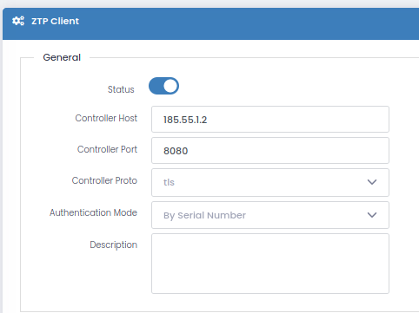
Targitas SASE
ZTP ile Devreye Alınması
Uç Cihazda ZTP Client Yapılandırması

Slide 17
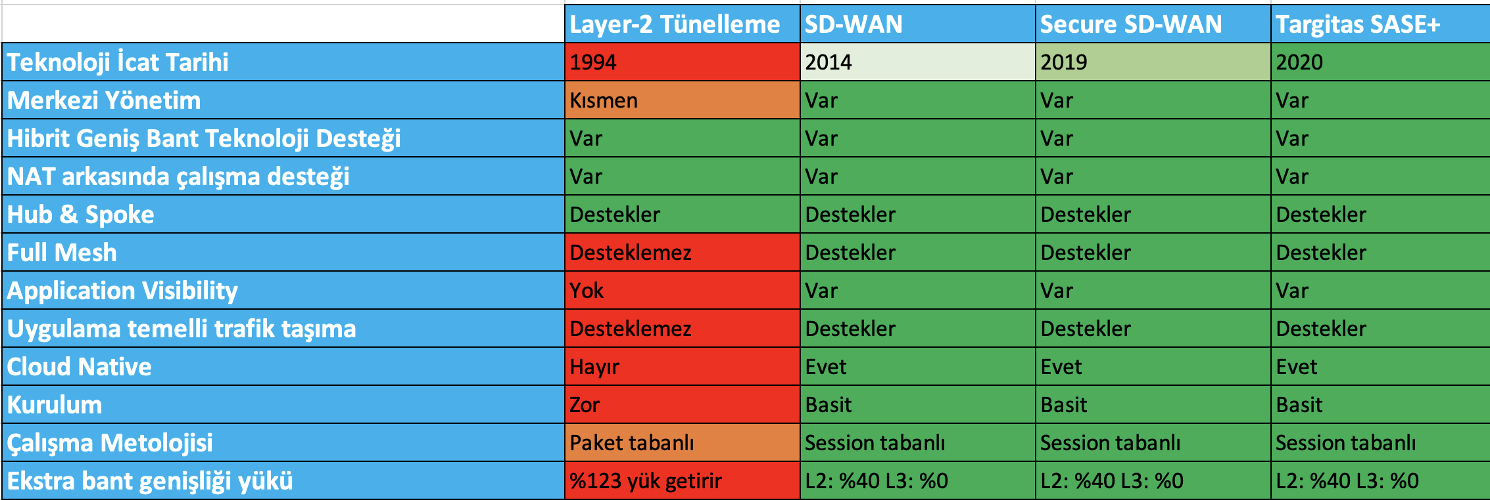
Teknik Özellikler ve Entegrasyon

Slide 18
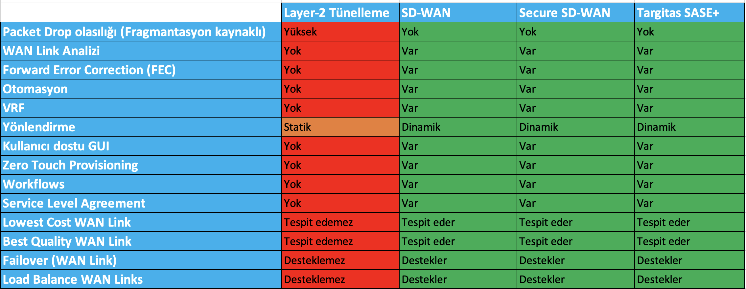
Teknik Özellikler ve Entegrasyon

Slide 19
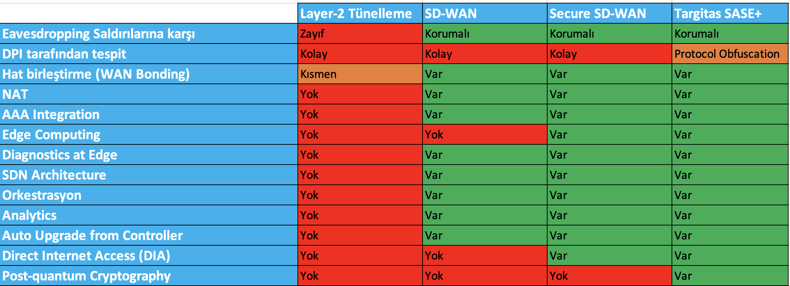
Teknik Özellikler ve Entegrasyon

Slide 20
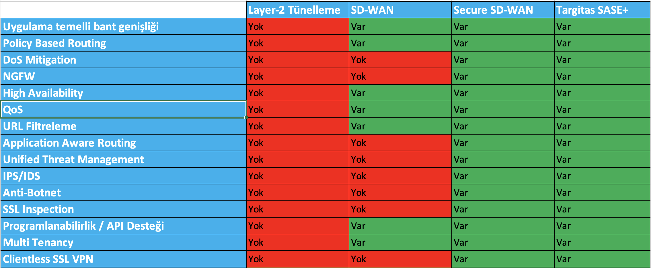
Teknik Özellikler ve Entegrasyon

Slide 21
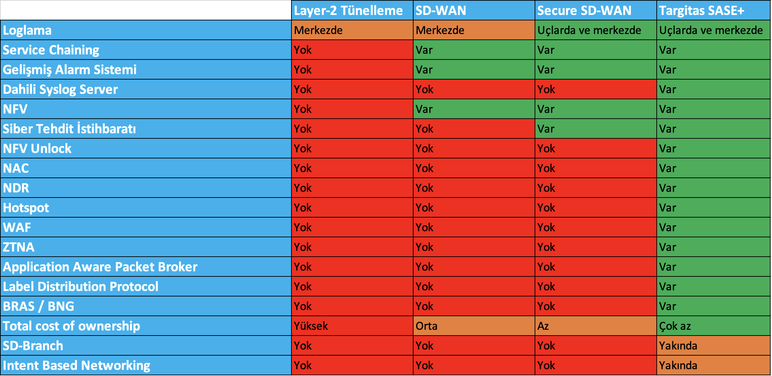
Teknik Özellikler ve Entegrasyon

Slide 22

Müşteri Referansları
Turkcell

Slide 23
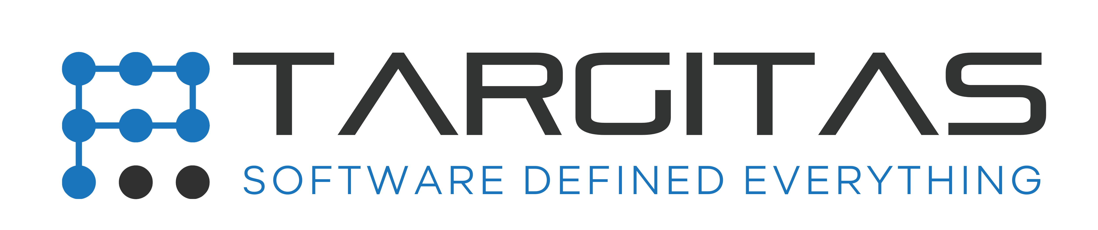

İLGİNİZ İÇİN TEŞEKKÜRLER
Parta Networks
bilgi@parta.com.tr

